Slide 1
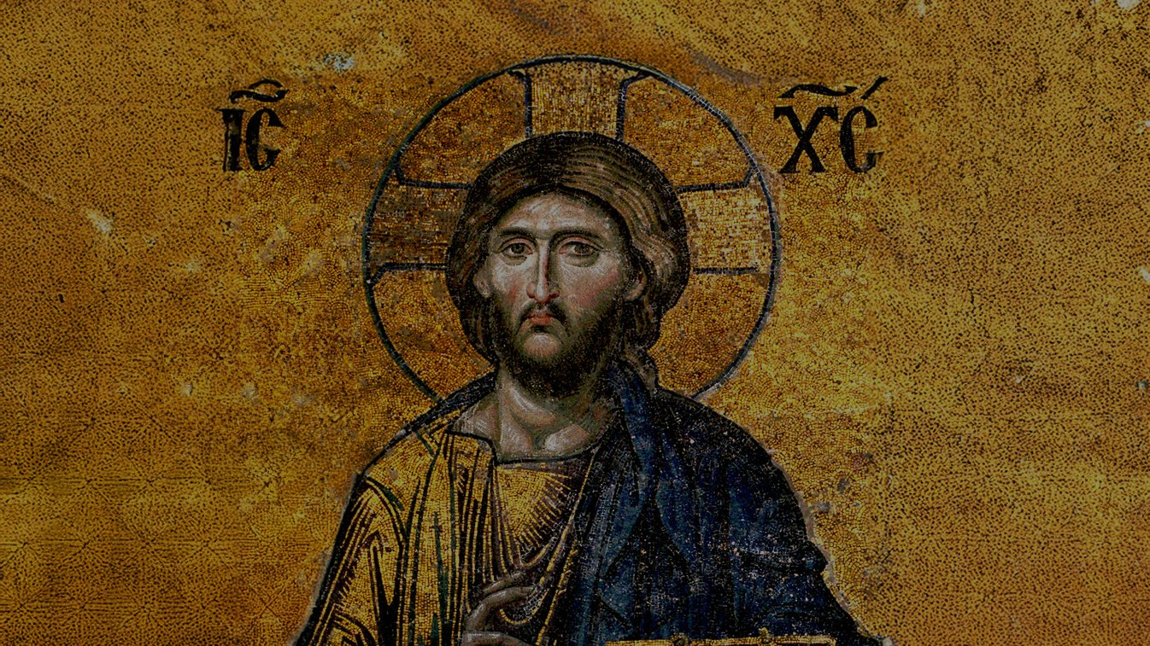
LLAMADOS AL AMOR: LA AVENTURA DE LA VIDA EN CRISTO
TEMA: La nueva ley es la plenitud de la ley antigua
Jesús – El Camino, la Verdad y la Vida, Pecado y Perdón Gracia y Santidad Cristiana

Slide 2
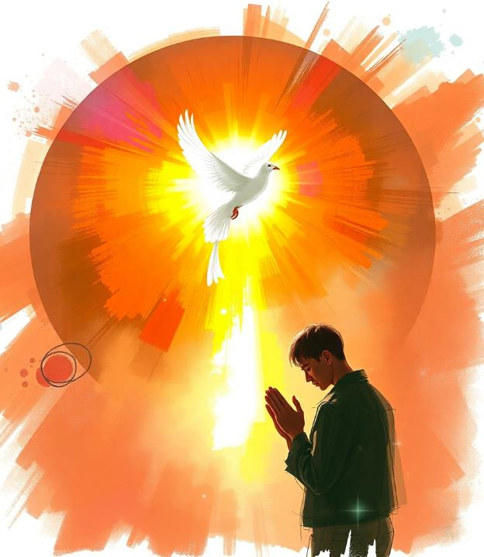
^{ORACIÓN DE APERTURA}
Señor Jesucristo,
Te confiamos nuestra familia y pedimos Tu bendición y protección. Te amamos Señor Jesús con todo nuestro corazón y te pedimos que ayudes a nuestra familia a parecerse más a la Sagrada Familia.
Ayúdanos a ser amables, amorosos y pacientes los unos con los otros.
Danos toda la gracia que necesitamos para convertirnos en santos y Tus discípulos fieles.
Amén.

Slide 3
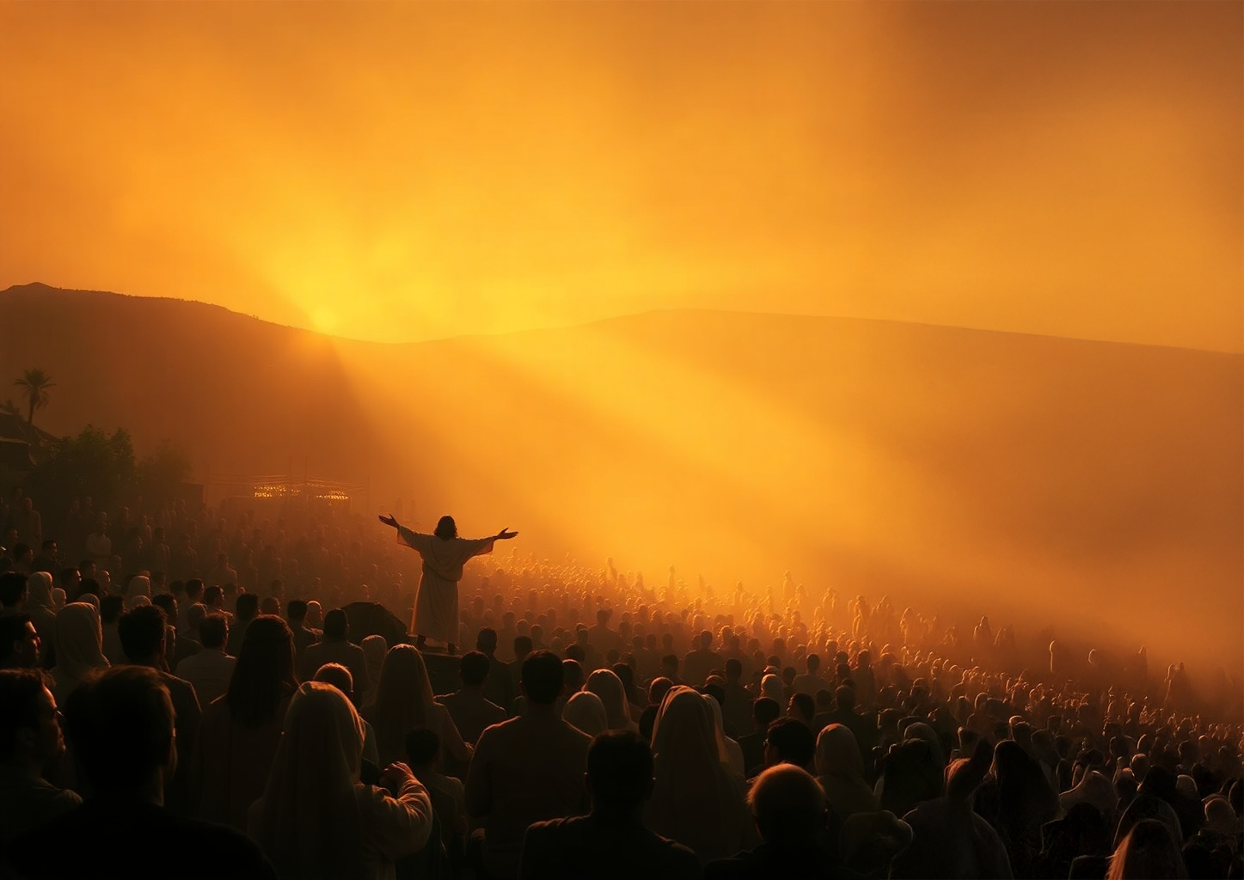
^{ROMPEHIELOS}
“Bienaventurados los pobres de espíritu,
porque de ellos es el reino de los cielos.”
“Bienaventurados los que lloran,
porque ellos recibirán consolación.”
“Bienaventurados los mansos,
porque ellos heredarán la tierra.”
“Bienaventurados los que tienen hambre y sed de
justicia, porque ellos serán saciados.”
“Bienaventurados los misericordiosos,
porque ellos alcanzarán misericordia.”
“Bienaventurados los limpios de corazón,
porque ellos verán a Dios.”
“Bienaventurados los pacificadores,
porque ellos serán llamados hijos de Dios.”
“Bienaventurados los que son perseguidos
por causa de la justicia,
porque de ellos es el reino de los cielos.”
“Bienaventurados seréis cuando os insulten y os persigan y digan toda clase de mal
contra vosotros [falsamente] por mi causa.
Alegraos y regocijaos, porque vuestra recompensa será
grande en los cielos”.
^{Ice Breaker}
Beatitude Charades
Abran sus Biblias en las enseñanzas de Jesús en el Sermón del Monte (Mateo 5:1-10).
Los miembros de la familia se turnan para dibujar un pedazo de papel y representar en silencio lo que está escrito en él mientras el
resto del grupo trata de adivinar.

Slide 4
^{COMPARTIR EN FAMILIA}
En casa, hablaron sobre cómo su familia vivirá unida la temporada de Cuaresma.
¿Cómo les está llamando Dios a vivir los tres pilares de la Cuaresma de Oración, Ayuno y Limosna?
¿Qué harán en esta Cuaresma para preparar sus corazones para Jesús?

Slide 5
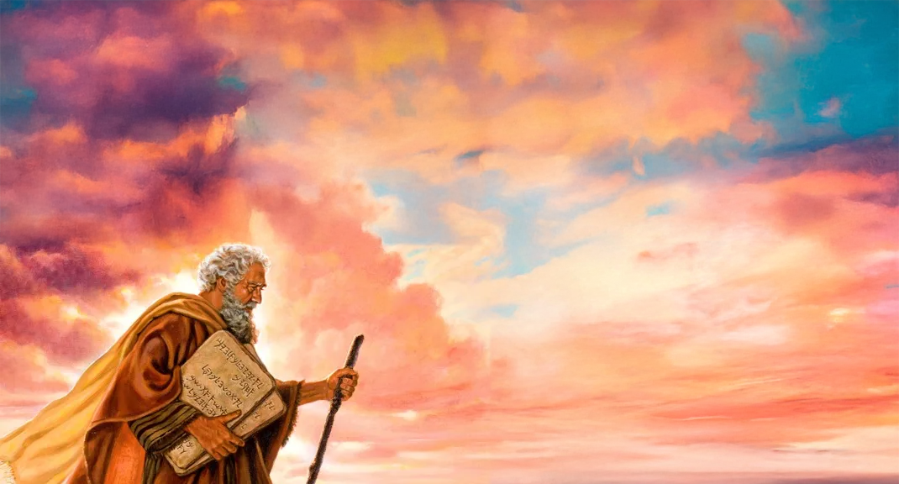
REVISIóN
El mes pasado, aprendimos acerca de la ocasión en que el Señor acababa de liberar a los israelitas de la esclavitud y les dio los Diez Mandamientos. Los Diez Mandamientos eran un camino de libertad y felicidad que enseñaba y recordaba a los israelitas los fundamentos de cómo amar. Los israelitas habían hecho un pacto o acuerdo sagrado con Dios en el que se suponía que los israelitas debían guardar los mandamientos de Dios y, a cambio, Dios sería su Dios. Él los amaría y los protegería como a Sus propios hijos. Sin embargo, los israelitas a menudo no estaban dispuestos a seguir las leyes y guardar el pacto que habían hecho con Dios. ¡Pero Dios, que es amor, tenía un plan maravilloso!

Slide 6
REVISIóN
En el primer sermón público de Jesús, el Sermón de la Montaña, Jesús comienza enseñándonos las Bienaventuranzas que aprendimos en nuestra última reunión. Allí Jesús enseñó la ley de la Nueva Alianza, (la Nueva Ley), que amplía y cumple las reglas de amor que Dios le dio a Moisés. Por favor, abran sus biblias en Mateo 5:13-7:29. (Las familias deben turnarse para leer las secciones en voz alta).

Slide 7
CONVERSACIÓN FAMILIAR
¿Cuáles son las leyes del amor más desafiantes? Los Diez Mandamientos o ¿Las enseñanzas de Jesús en el Sermón de la Montaña? ¿Cómo/por qué esas leyes del amor son más desafiantes?
https://youtu.be/cAK9Lzo-Fj0?si=12A-4mTLTIQq5NIB

Slide 8
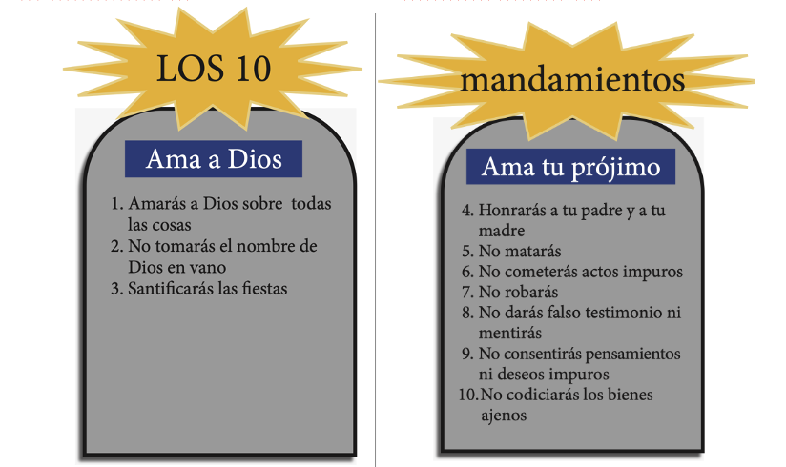
Cómo nuestra familia sigue los 10 mandamientos

Slide 9
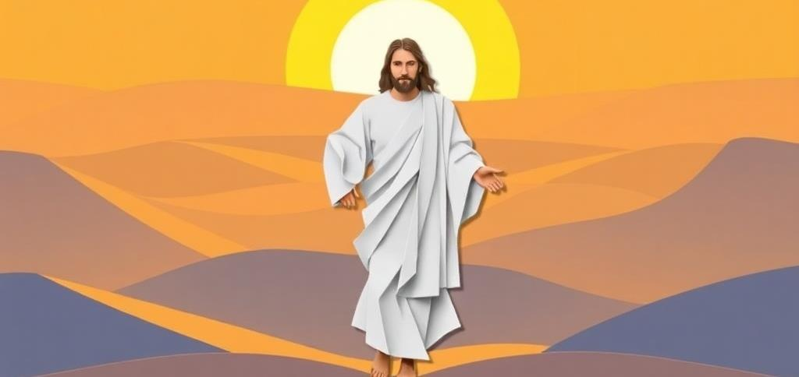
SERMÓN DE LA MONTAÑA
Como leemos en el Sermón de la Montaña, la Nueva Ley o la ley de Dios del amor sobrenatural que nos enseña a amar como Cristo nos ama, es difícil, y básicamente imposible que la sigamos perfectamente, confiando en nuestras propias fuerzas. Sin embargo, el Padre nos dio a Jesús, quien no solo nos abrió las puertas del Cielo, sino que también es el Camino, la Verdad y la Vida para nosotros. ¡Es Jesús quien nos da la gracia de vivir las leyes de Su Padre del Amor Divino!
¿Cómo nos da Jesús esta gracia?

Slide 10
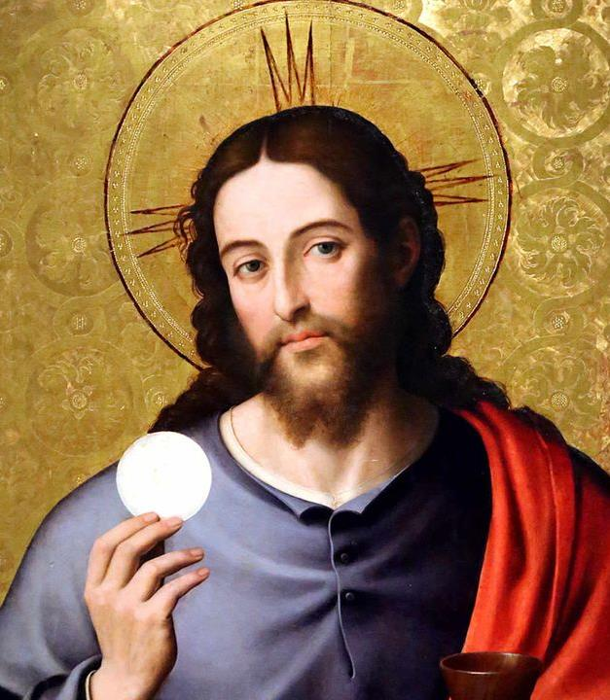
¡Jesús, nos dio esta gracia a través de Su Iglesia y los Siete Sacramentos! En particular, en la Última Cena, Jesús instituyó la Nueva Alianza a través del Sacramento de la Eucaristía. Luego les dio a sus apóstoles un nuevo mandamiento. Abra sus biblias en Juan 13:31-35 Cuando Jesús les explicó que debía dejar a los apóstoles, se entristecieron, así que Jesús les dijo cómo podían encontrarlo.

Slide 11
ÚLTIMA CENA
No es casualidad que Jesús dijera esto a sus apóstoles en la Última Cena. El sacrificio de Jesús en la cruz (y el misterio pascual) es la fuente de todas las gracias de todos los sacramentos. Es a través de Su sacrificio que podemos amar a Dios y amarnos los unos a los otros y reconciliarnos con el Señor una y otra vez. En esto, encontramos el camino a Jesús, quien es nuestro Camino al Cielo. Es a través de conocer a Jesús que llegamos a conocer la Verdad, para que podamos vivir vidas santas. Y es a través de Jesús y de los sacramentos que Él nos dio, que conocemos la Vida, ¡que es la gracia de Dios! Solo a través de Jesús podemos llegar a vivir la Nueva Ley, la ley de Dios del amor sobrenatural. La Santísima Trinidad es la familia con la que hemos sido creados para llegar a ser uno.
https://youtu.be/aHcKgLUJnWU?si=rTderC1XAdaOik5L

Slide 12
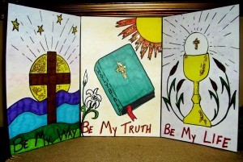
ACTIVIDAD FAMILIAR
¡Por la gracia del Espíritu Santo, podemos elegir al Señor Jesús y ser transformados por el don de Su amor! Somos capaces de vivir la llamada a la santidad cristiana, que es una llamada a todos los bautizados, a vivir una vida de discipulado, la aventura de amar a los demás como Cristo nos ha amado.
Jesús es verdaderamente el Camino, La verdad y la Vida!
Tríptico “Sé mi Camino”

Slide 13
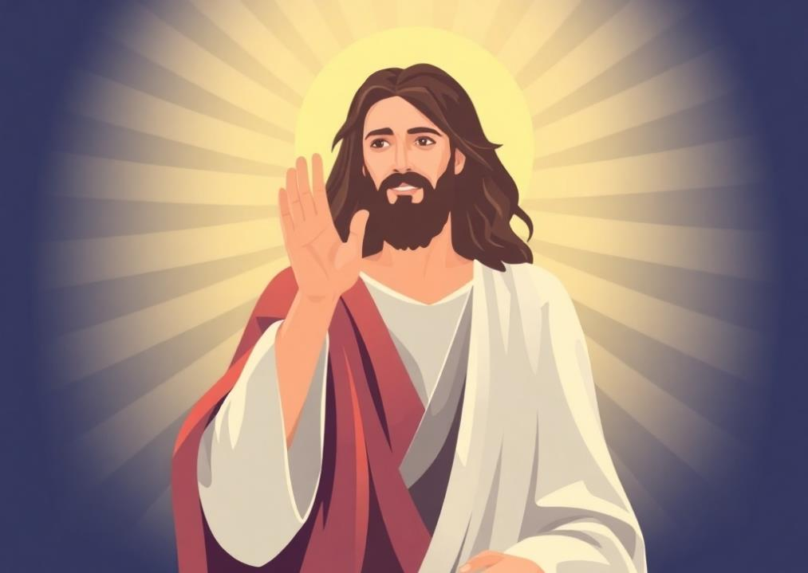
Una oración de las Bienaventuranzas Amado Señor, Hazme pobre de espíritu, para que pueda recibir el Reino de los Cielos. Cuando lloro, ayúdame a encontrar consuelo. Hazme manso, para que herede la tierra. Ayúdame a tener hambre y sed de justicia, para que pueda estar satisfecho. Hazme misericordioso, para que pueda alcanzar Tu misericordia. Hazme puro de corazón, para que pueda verte. Ayúdame a hacer la paz, para que pueda ser llamado Tu hijo. Cuando sea perseguido por causa de la justicia, muéstrame Tu Reino. Pedimos esto en el Santo Nombre de Jesús. Amén.
Adapted from www.thereligionteacher.com

